Slide 1
Transtorno do Espectro Autista: Aspectos Regulatórios e Jurídicos
Desafios na Condução Nacional do Diagnóstico e Tratamento do TEA
Prof. Dr. Daniel Silva de Azevedo, MD, PhD

Slide 2
Introdução
Contextualização do aumento de diagnósticos de TEA no Brasil.
A importância de revisar as práticas regulatórias e jurídicas para aprimorar o tratamento do TEA.
Objetivo: necessidade de mudanças na abordagem atual, condução do TEA no Brasil.

Slide 3
Impacto da Judicialização
Impacto da judicialização no acesso ao tratamento.
Exemplos de casos judiciais significativos que moldaram as políticas de TEA.
Necessidade de uma abordagem regulatória mais coesa para evitar litígios frequentes.
Notes:
Referencias: 'Judicialização da saúde no Brasil', Estudo de Caso, 2020.

Slide 4
Considerações Éticas no Tratamento do TEA
  Importância de abordagens que respeitam a individualidade e a autonomia do paciente.
  Necessidade de transparência, consentimento informado e colaboração com as famílias.
Singh, J., Illes, J., Lazzeroni, L., & Hallmayer, J. (2019). "Trends in neuroethics in autism spectrum disorder treatment." *AJOB Neuroscience, 10*(2), 97-107.

Slide 5




Dietas Restritivas e Suplementos:
Falta de evidência robusta que suporte a eficácia.
Terapias Controversas para o TEA
Terapias Biomédicas (ex: quelação):
Riscos potenciais sem benefícios comprovados.
Terapias Alternativas Variadas:
Como terapias com música e animais, que carecem de estudos conclusivos para sua eficácia no TEA
- Hyman, S. L., et al. (2020). "The role of dietary interventions in the treatment of autism spectrum disorders." *Journal of Autism and Developmental Disorders, 50*(9), 3325-3348.
- James, S., et al. (2009). "Critical review of dietary interventions for autism spectrum disorders: Do they work?" *Journal of Clinical Practice in Pediatric Psychology, 37*(4), 418-432.

Slide 6
BRMT®, Speech-EZ®, CLASI®, SENA©, Bobath®, Cuevas Medek® (CME), TED®, PROMPT®, POD®,
Terapias Controversas para o TEA
DHACA, Pediasuit®,Therasuit®, MIG®, BABY FLEX®, TREINI FLEX® e TREINI EXOFLEX®, Blomberg-BMRT®, Plataforma vibratória Galileo®,
Método Menegatti®, Método TASES®, Método AIMF®, Eletroestimulação MPS®, Kinesiotaping®.
- Hyman, S. L., et al. (2020). "The role of dietary interventions in the treatment of autism spectrum disorders." *Journal of Autism and Developmental Disorders, 50*(9), 3325-3348.
- James, S., et al. (2009). "Critical review of dietary interventions for autism spectrum disorders: Do they work?" *Journal of Clinical Practice in Pediatric Psychology, 37*(4), 418-432.

Slide 7
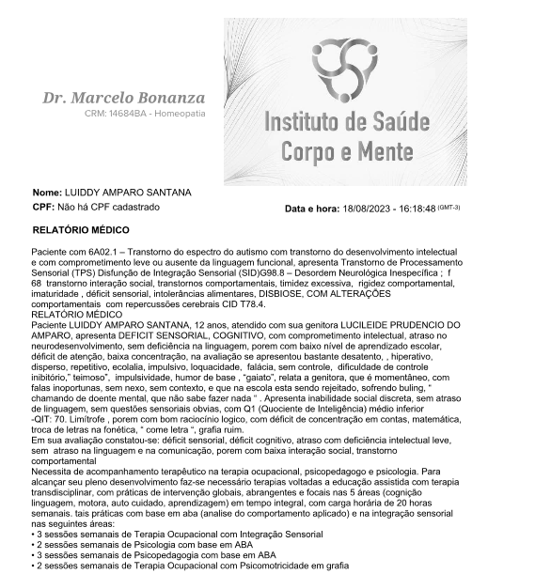
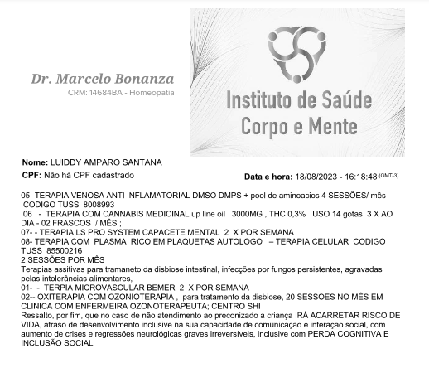

Slide 8
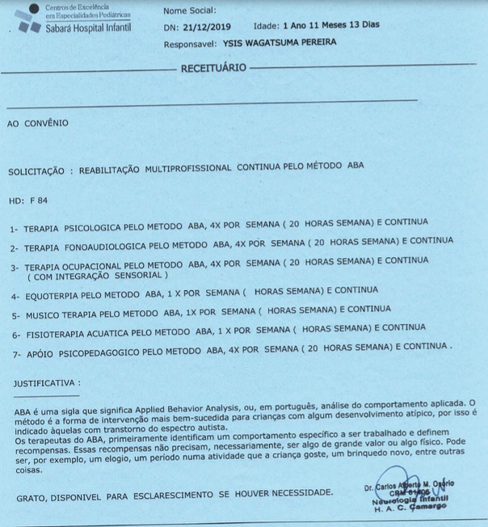

Slide 9
Vozes da Comunidade de TEA
A importância de ouvir e incorporar as perspectivas de pessoas com TEA.
Exemplos de contribuições significativas da comunidade na formulação de políticas.
Como essas contribuições podem influenciar práticas mais inclusivas e eficazes.
Ne'eman, A. (2010). 'The Future of Autism Advocacy.
Notes:
References: Ne'eman, A. (2010). 'The Future of Autism Advocacy.'

Slide 10
Críticas à ABA e Alternativas
Discussão sobre a intensidade e as críticas éticas associadas ao uso da ABA.
A decisão da Associação Médica Americana de retirar o ABA das recomendações.
Motivos: Críticas éticas, eficácia variável, impacto na qualidade de vida, inclusão de vozes autistas e novas pesquisas.
Associação Médica Americana, 'Revision of Treatment Guidelines for Autism Spectrum Disorder,' AMA Journal of Ethics, 2023.
Notes:
References: Associação Médica Americana, 'Revision of Treatment Guidelines for Autism Spectrum Disorder,' AMA Journal of Ethics, 2023.

Slide 11
Equilíbrio entre Tratamento e Vida
A necessidade de balancear as horas de tratamento com o direito das crianças ao desenvolvimento natural.
O impacto de terapias intensivas na vida familiar e social das crianças com TEA.
Sugestões para a implementação de políticas que garantam um equilíbrio saudável.
Balancing therapeutic needs with childhood development in ASD', Journal of Child Psychology and Psychiatry, 2024.
Notes:
References: 'Balancing therapeutic needs with childhood development in ASD', Journal of Child Psychology and Psychiatry, 2024.

Slide 12
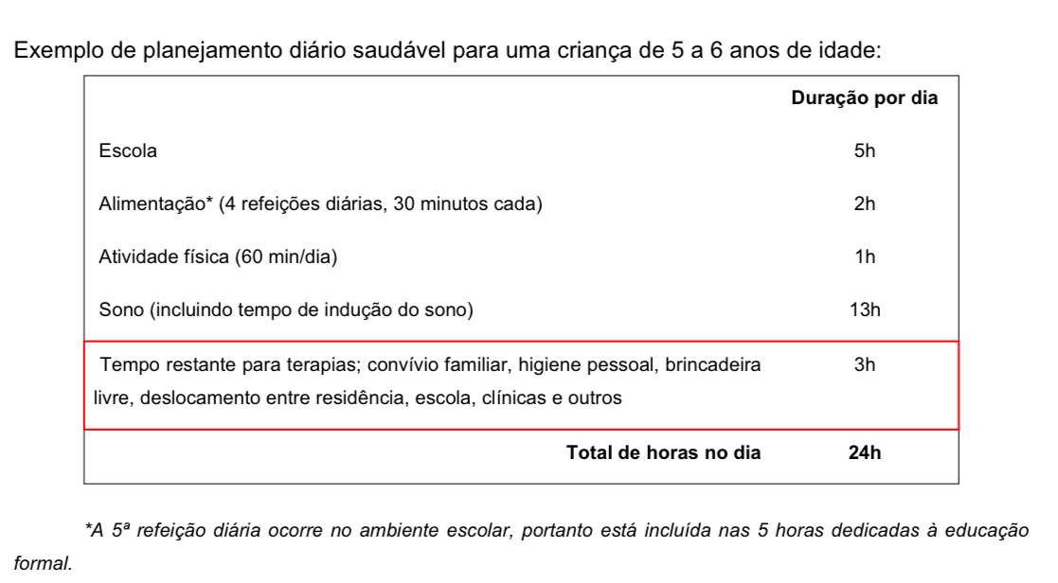
Considerações Éticas no Tratamento do TEA
Singh, J., Illes, J., Lazzeroni, L., & Hallmayer, J. (2019). "Trends in neuroethics in autism spectrum disorder treatment." *AJOB Neuroscience, 10*(2), 97-107.

Slide 13
Conclusão e Chamada para Ação
Necessidade de revisão das práticas atuais e da implementação de diretrizes baseadas em evidências.
Apelo aos ministros e autoridades para liderar as mudanças necessárias.
Importância de garantir que as abordagens ao TEA sejam justas, eficazes e centradas no paciente.

Slide 14
Agradecimento e Encerramento
Agradecimento pela oportunidade de discutir o tema crítico.
Convite para futuras discussões e colaborações.

